Slide 1
TP web Seán Quadout, Perras Antoine, Yasmine Baraka W4A H 2026 Samah Hadouej 12 mai 2026

Slide 2
Contexte projet
TP1 : BD comportant données jeu
TP2 : L'API Communique données de la BD au site
TP3 : Interface site pour présenter donnée de la BD

Slide 3
Description projet
Projet sur des jeux vidéo
Entité principale : jeux vidéo
CRUD : Create, read, update, delete

Slide 4
Architecture
Utilisateur → Interface → API → Base de données.

Slide 5
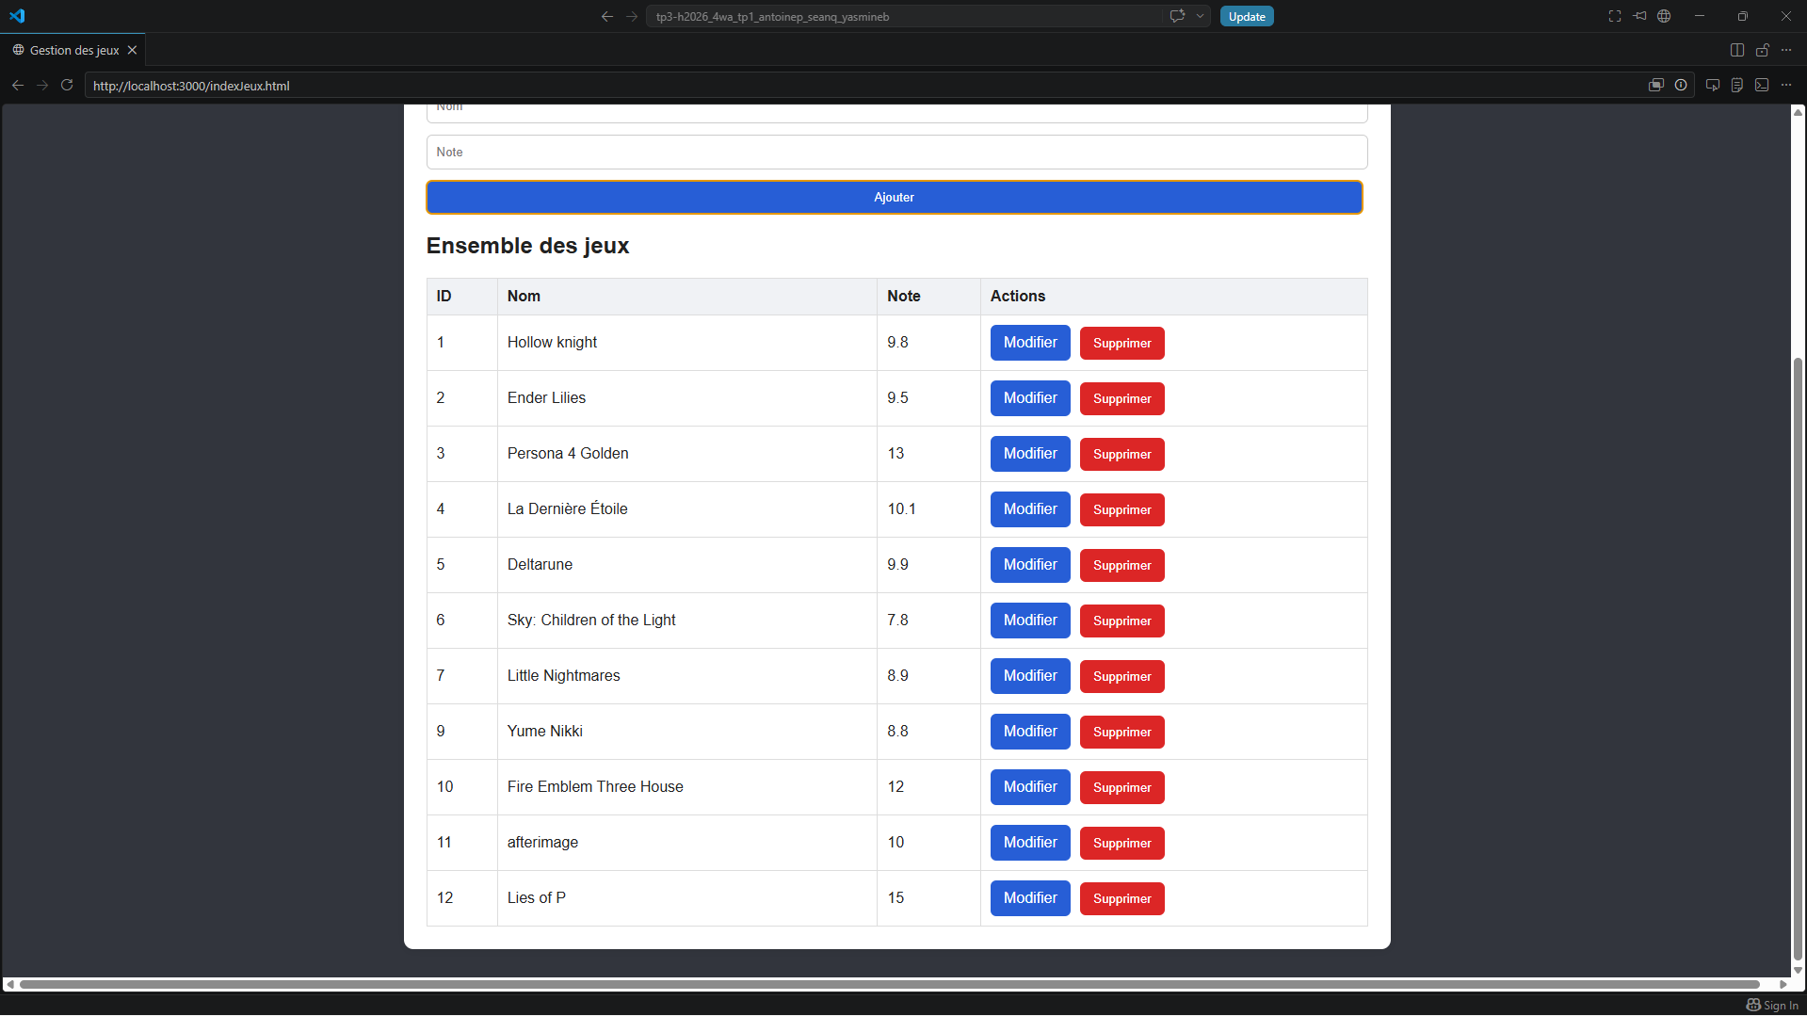
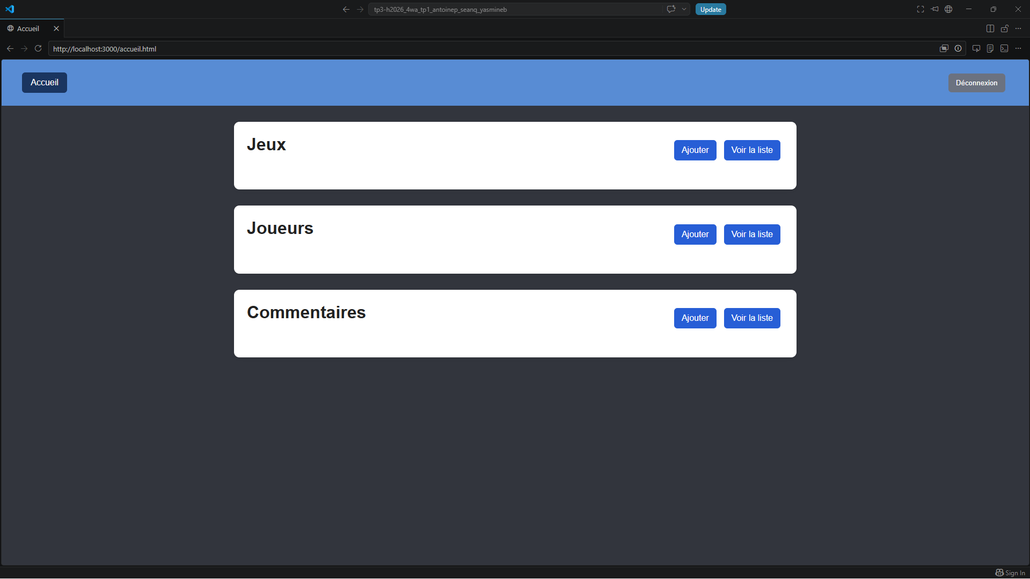
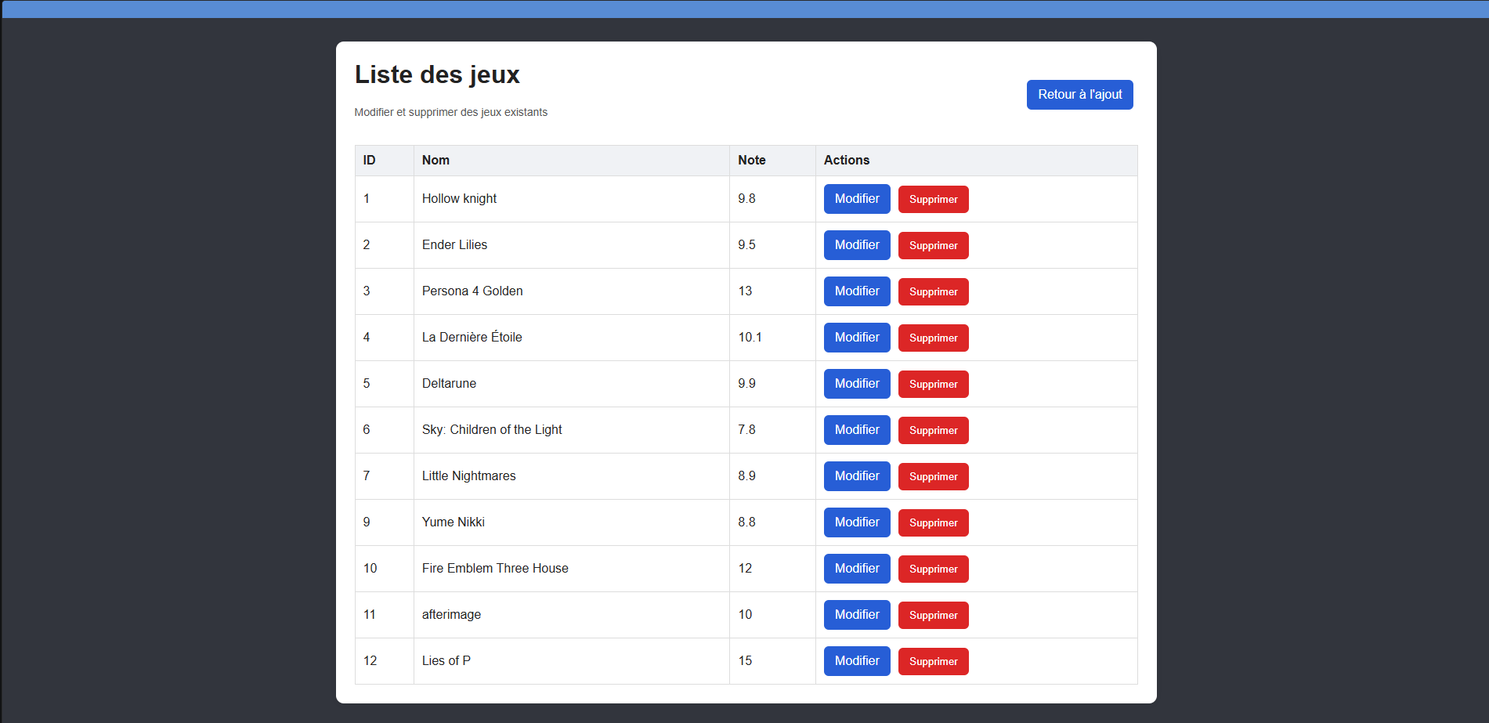
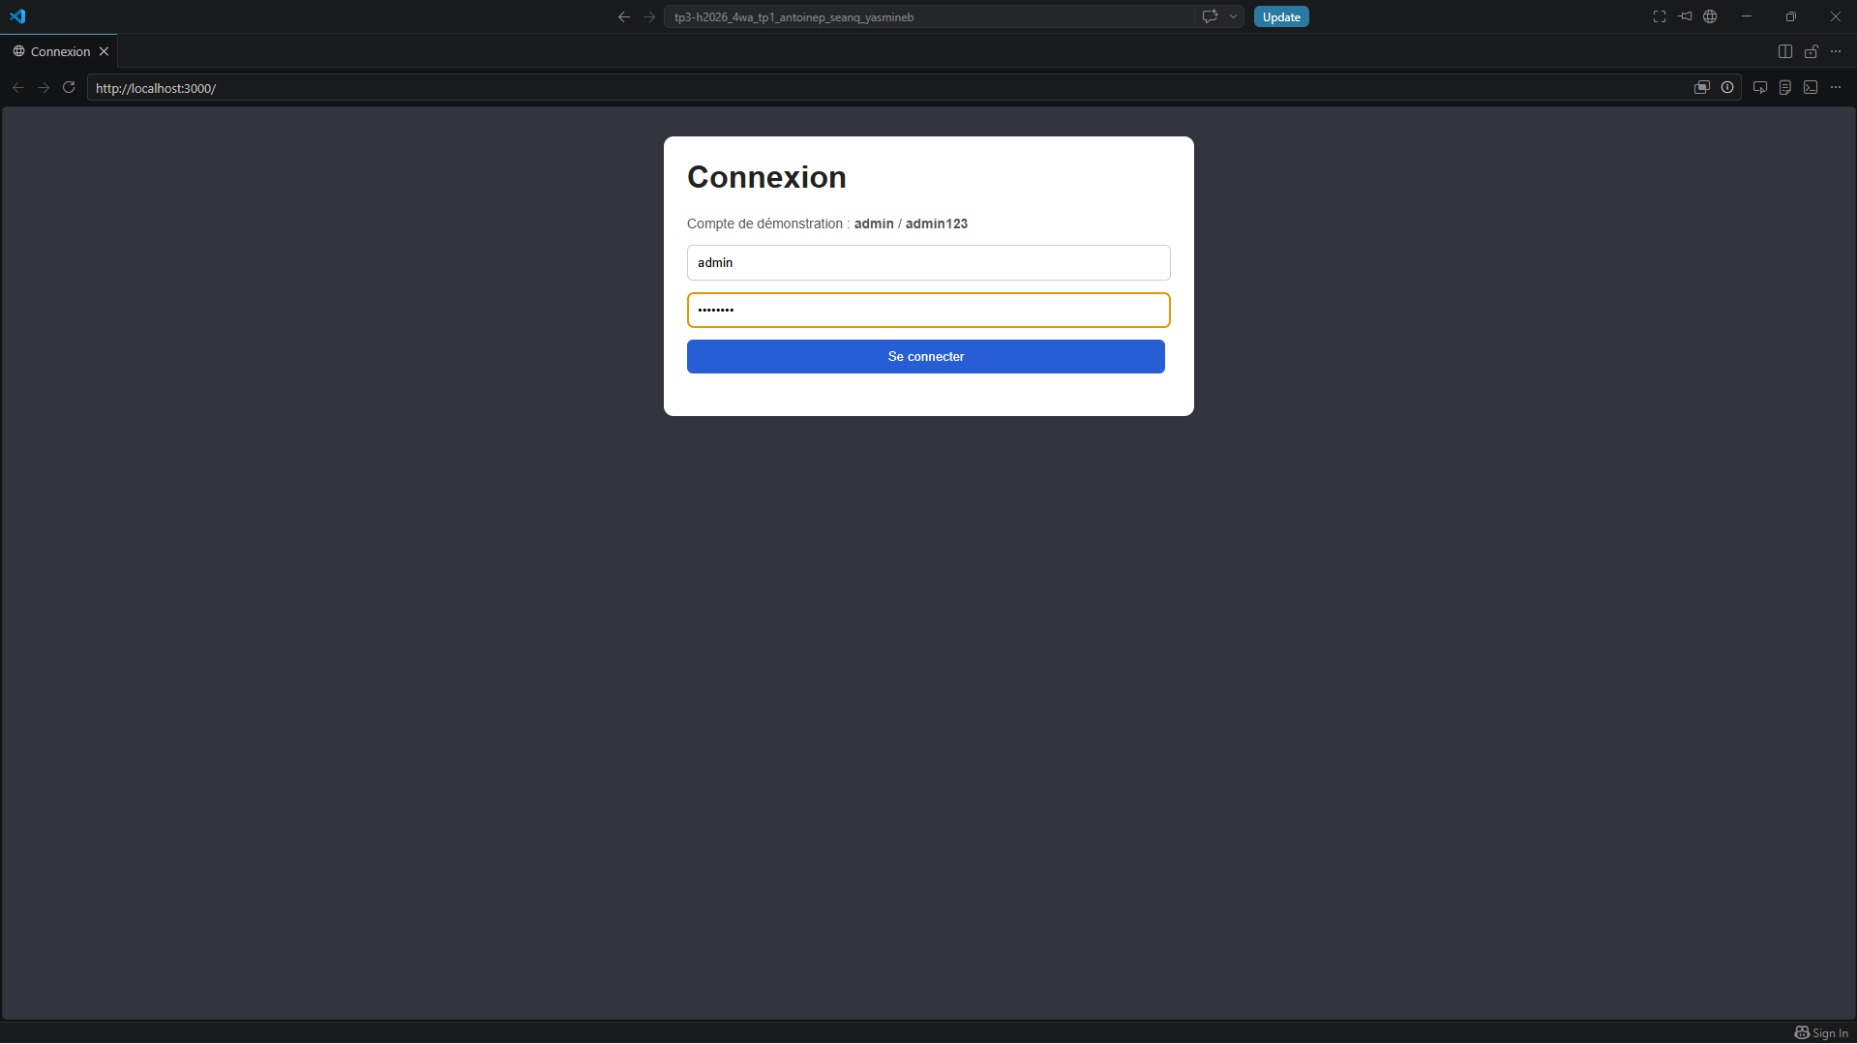
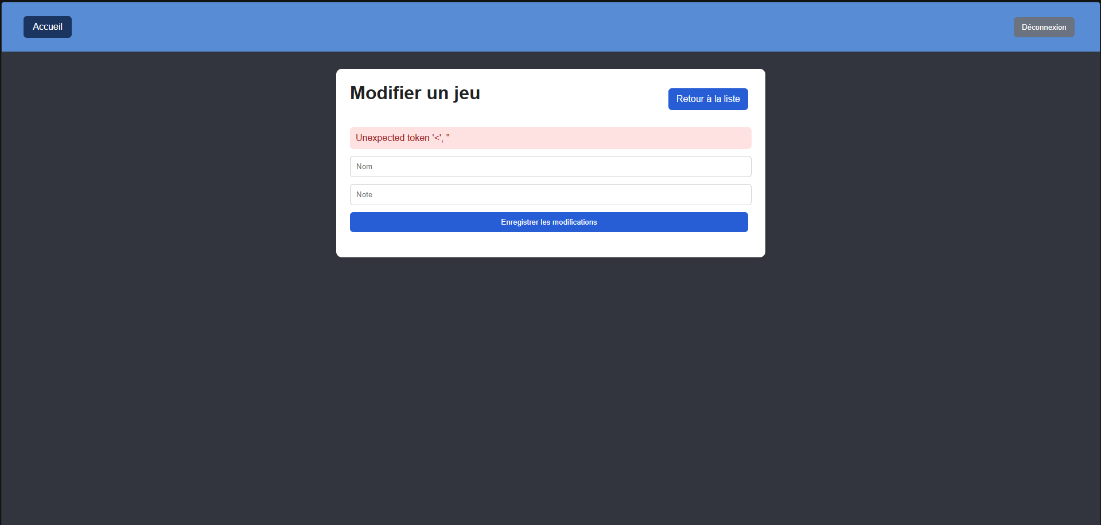
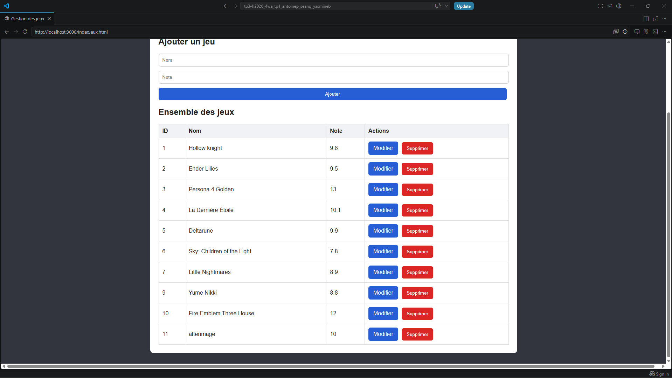
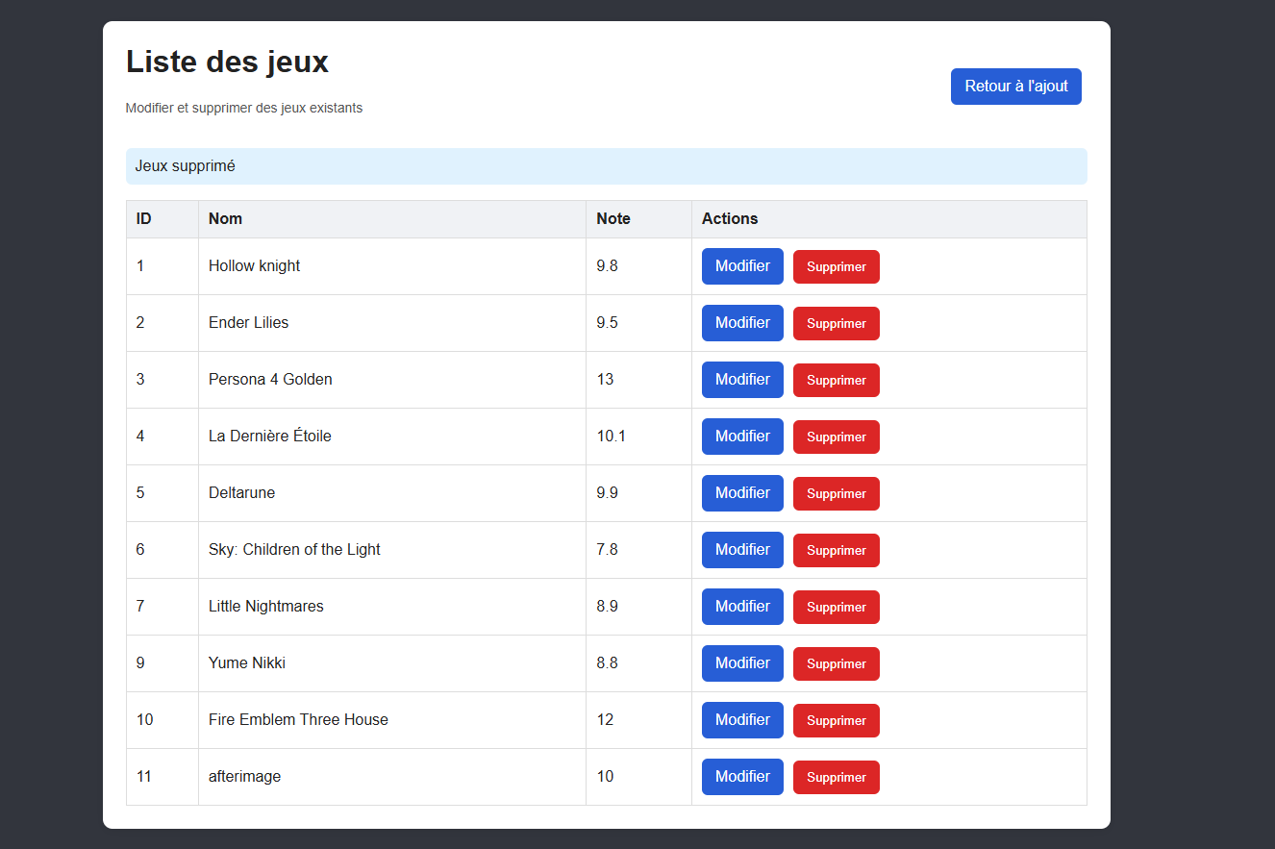
Interface utilisateur

Slide 6
Gestion des erreurs
Seul erreur non résolue

Slide 7
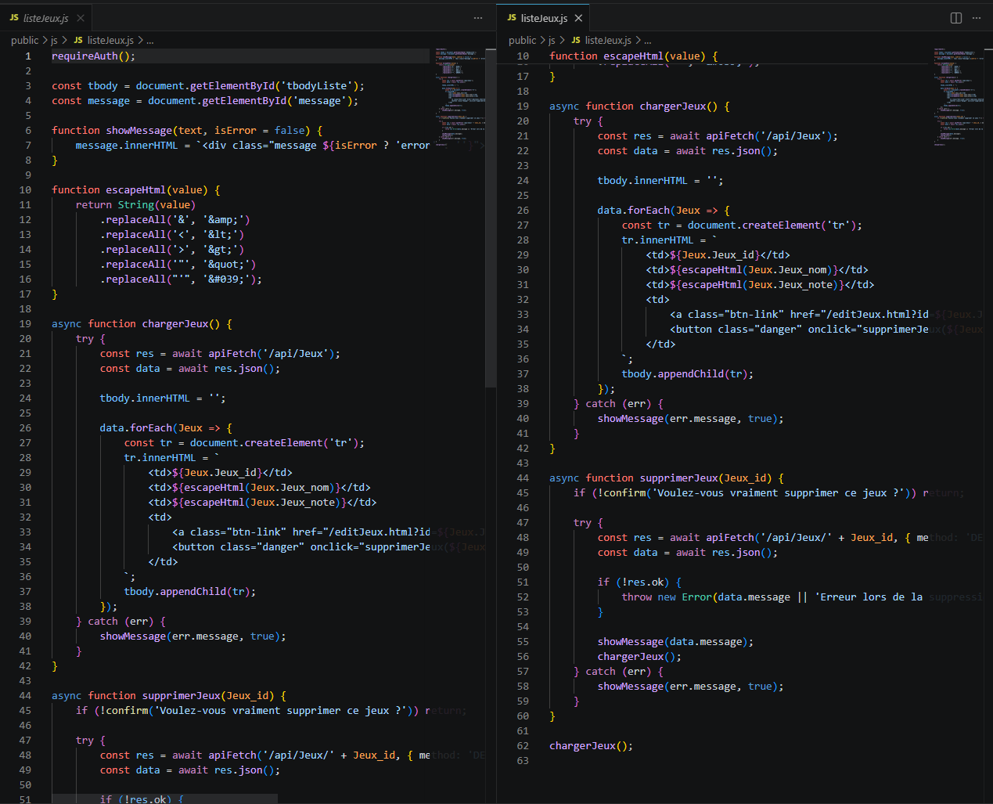
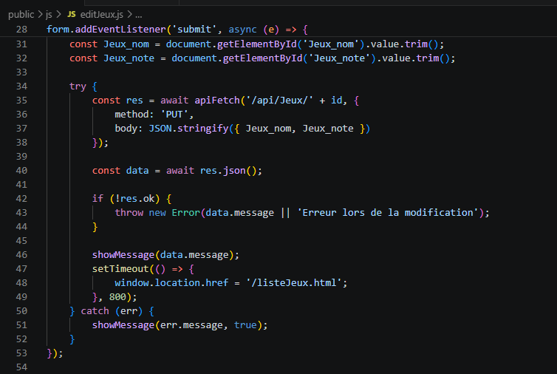
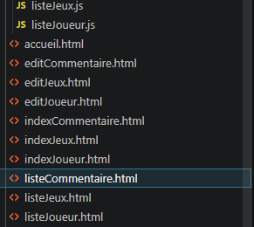
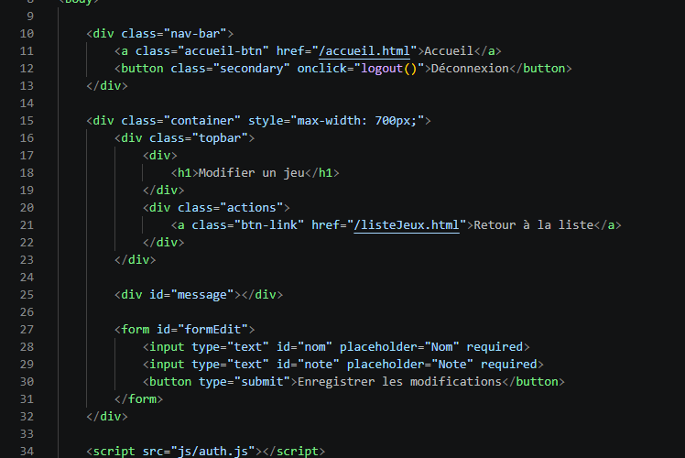
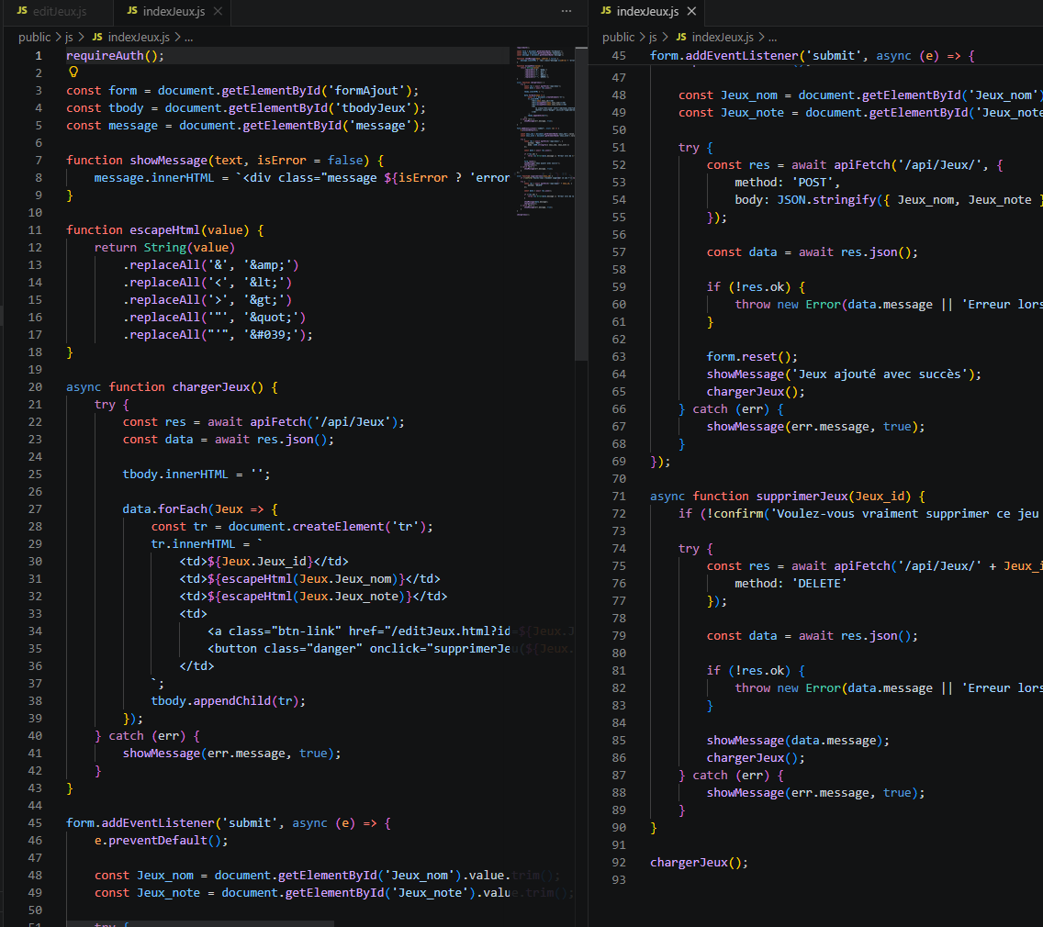
Organisation code

Slide 8
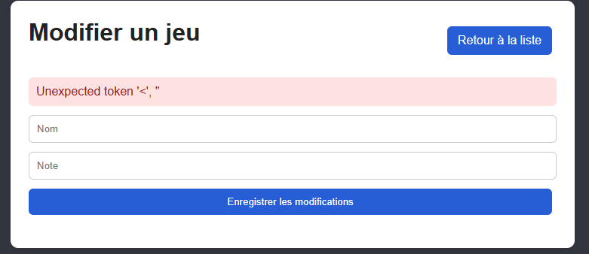
Difficultés rencontrées
Bug code prof
Solution : non trouvée

Slide 9
Conclusion
Refaire powerpoint
Explication pas toujours claire
Code bugger sans explication
Prof demande Copy/Paste

